Slide 1



Форматы изображений

Slide 2
Форматы изображений
Растровая (пиксельная) графика (фоновые изображение, контент)
Векторная графика (иконки)

Slide 3
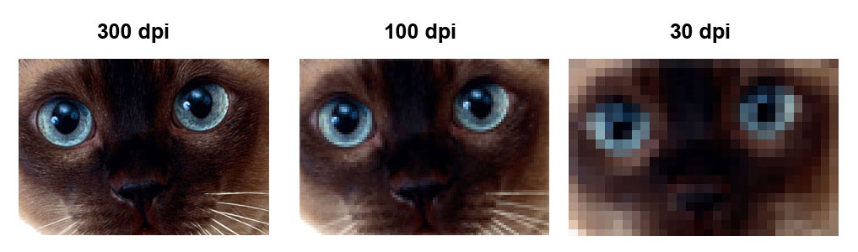
Растровая графика
Расширения: jpeg, png

Slide 4
Растровая графика
Преимущества
Создание изображений с любым количеством деталей и широкой цветовой гаммой
Работать с растровой графикой проще
Недостатки
Большой занимаемый объем памяти
Сложно масштабировать

Slide 5


Векторная графика

Slide 6
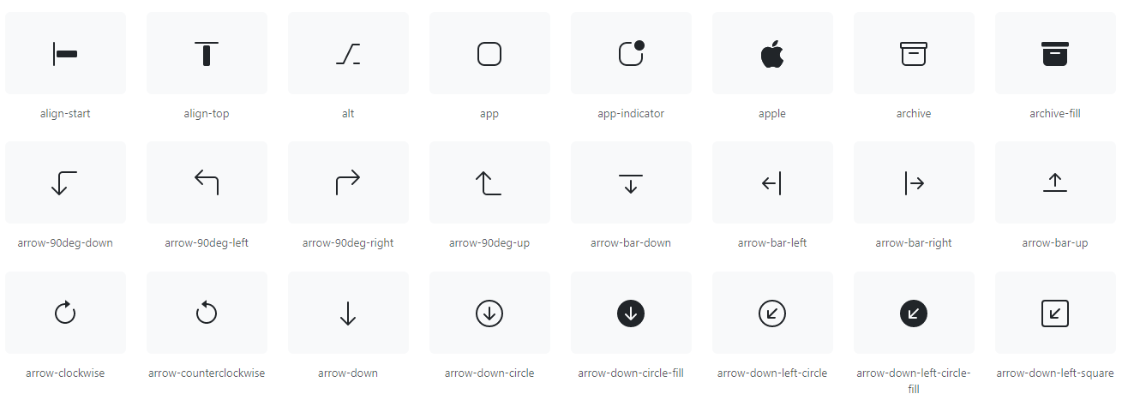
Векторная графика

Slide 7
Векторная графика
Преимущества
Малый объем занимаемой памяти
Масштабирование без потери качества
Недостатки
Процесс создания и редактирования векторной графики специфичен
Не все можно представить в графическом виде

Slide 8
Форматы изображений
Jpeg/jpg – растровый формат, контентное изображение
PNG – растровый формат, фоновые изображения и элементы дизайна
GIF – растровый формат
SVG – иконки
webP – растровый формат.
ico - фавикон

Slide 9


Работа с изображениями
По умолчанию
Настройка атрибутов width и height

Slide 10
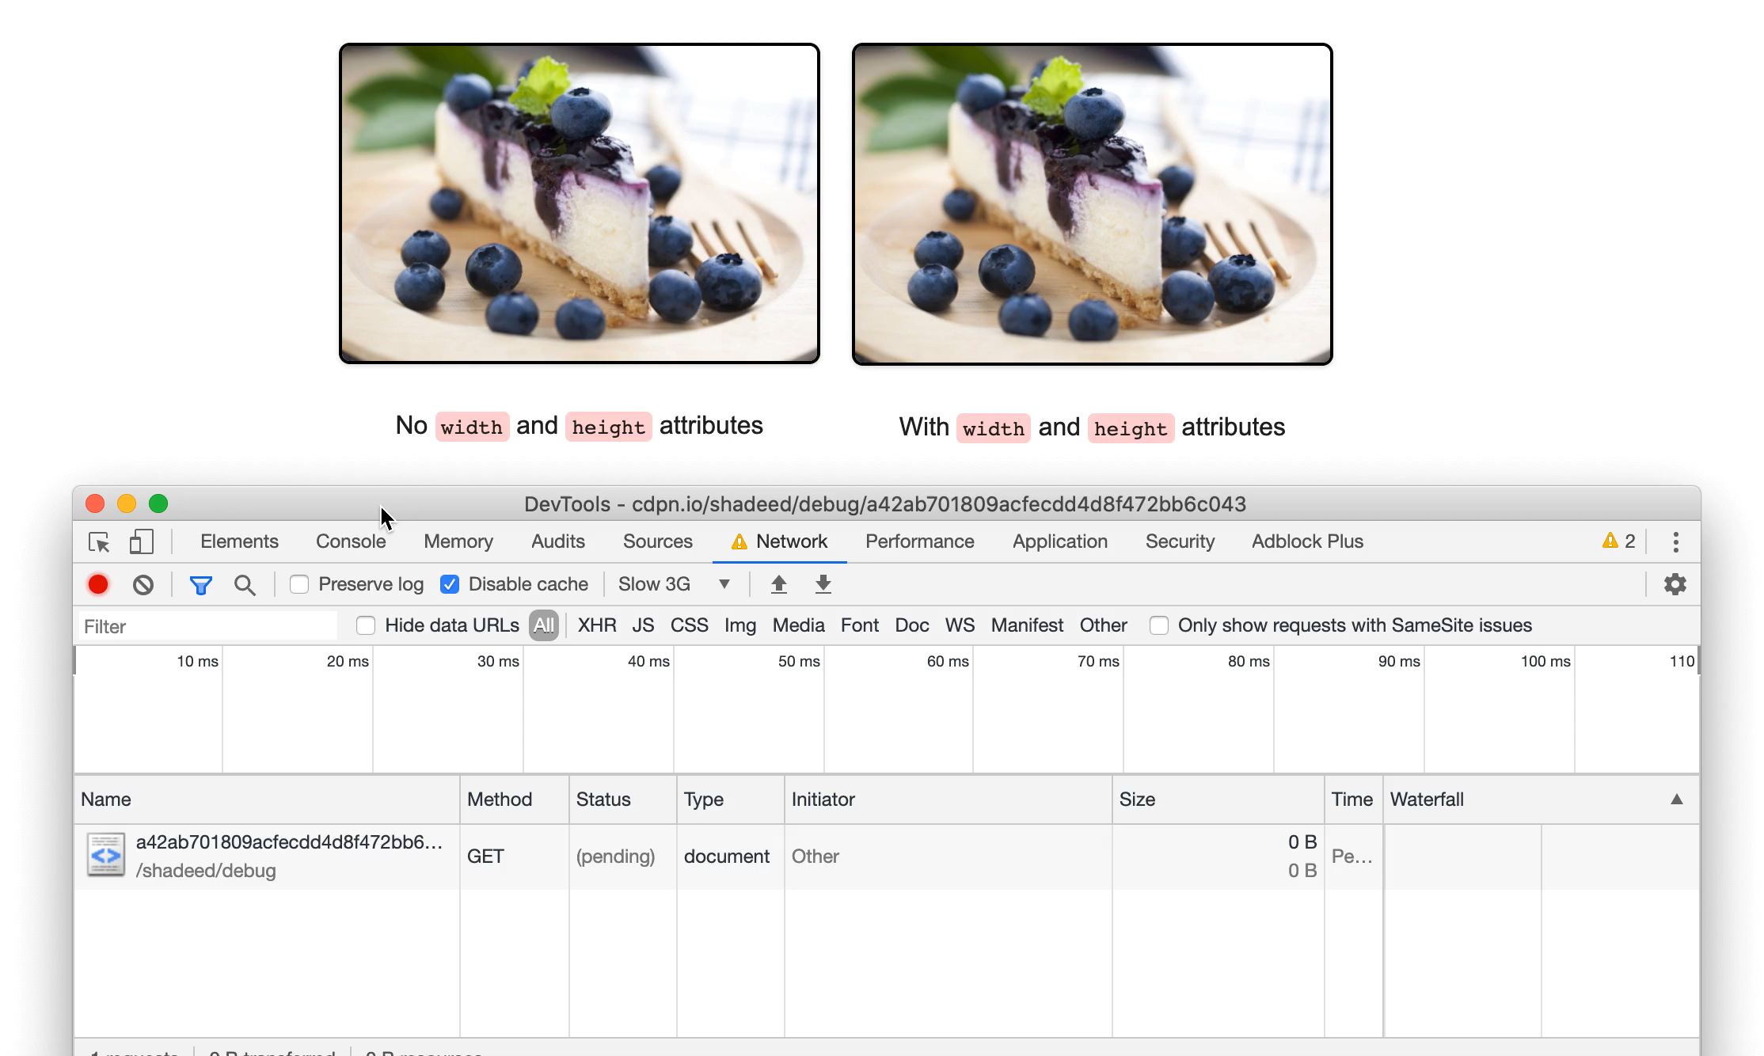
Работа с изображениями

Slide 11

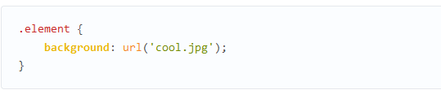
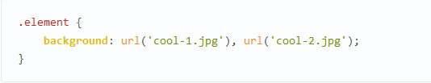
Свойство background

Slide 12
Позиционирование

Slide 13
Поток
Потоком в веб-вёрстке называют порядок вывода объектов на веб-страницу на основе написанного HTML-кода.
По умолчанию, такой вывод происходит сверху вниз и слева направо.

Slide 14
Поток
Потоком в веб-вёрстке называют порядок вывода объектов на веб-страницу на основе написанного HTML- кода.
По умолчанию, такой вывод происходит сверху вниз и слева направо.
Позиционирование — это способ “сломать” поток
и располагать элементы на усмотрение верстальщика.

Slide 15





Свойство position
static
Статичное
relative
Относительное
absolute
Абсолютное
fixed
Фиксированное
sticky
“Липкое”

Slide 16
position: static;
Значение по умолчанию.
Означает, что элемент не является позиционированным
и отображается как обычно, в потоке

Slide 17

position: relative;
Относительное позиционирование.
Элемент остается в потоке, однако его можно сдвигать, не меняя при этом его позицию в потоке, с помощью
свойств:
left right
top bottom

Slide 18



position: absolute;
Абсолютное позиционирование.
Элемент полностью “вырывается” из потока и размещается в соответствии с положением относительно родительского элемента с нестатическим позиционированием либо относительно краёв веб-страницы.
left right
top bottom

Slide 19
position: fixed;
Фиксированное позиционирование.
Элемент полностью “вырывается” из потока и размещается в соответствии с положением относительно родительского элемента с фиксированным позиционированием либо относительно краёв окна браузера.
left right
top bottom

Slide 20

Позиционирование
По умолчанию — position: static;
“Вырвать” элемент из потока — position: absolute;
Абсолютно позиционированный элемент размещается относительно родителя
с нестатическим позиционированием либо относительно веб-страницы

Slide 21

Позиционирование
По умолчанию — position: static;
“Вырвать” элемент из потока — position: absolute;
Абсолютно позиционированный элемент размещается относительно родителя
с нестатическим позиционированием либо относительно веб-страницы
Зафиксировать блок относительно окна браузера — position: fixed;

Slide 22
Обтекание, скролл
и управление

Slide 23
Обтекание
Обтекание — это состояние элемента, при котором он выстраивается вокруг другого элемента.
Вот текст, длинный, очень-очень длинный текст о
чём-то, наверное, невероятно интересном, который обтекает изображение,
выстраивается вокруг него. Это и есть обтекание, оно так и работает. Далее мы
покажем на примере, как это делается при помощи
CSS.

Slide 24
Свойство float
left
Обтекание справа
right
Обтекание слева
none
Без обтекания
Теперь используется технология flexbox

Slide 25
Свойство overflow
visible
По умолчанию, содержимое будет выходить за пределы
hidden
Обрезка контента, выходящего за пределы
scroll
Обрезка контента и появление скролла (всегда)
auto
Появление скролла при выходе за пределы

Slide 26
Свойство z-index
auto
По умолчанию, порядок обычный
число
Чем больше число, тем выше будет слой Пример: z-index: 100;

Slide 27
Нюансы z-index
Не работает, если у элемента нет заданного
позиционирования — absolute, relative или fixed
Задавать отрицательный z-index нельзя,
это снижает производительность сайта
Задавать слишком большой (999999) индекс не рекомендуется

Slide 28
Стилизация.
Работа с цветом

Slide 29
Свойство color
Ключевое слово
red, yellow, white, black, blue, green
Шестнадцатеричный код
#000000, #FFFFFF, #000, #FFF
В формате RGB
rgb(0, 0, 0), rgba(255, 255, 255, 128)
initial
Значение по умолчанию, black
inherit
Наследуется от родителя

Slide 30
Стилизация.
Работа с текстом

Slide 31
Свойство
text-decoration
none
Значение по умолчанию, без декорирования
underline
Подчёркивание, линия снизу
overline
Надчёркивание, линия сверху
line-through
Зачёркивание, линия через текст

Slide 32

Свойство
text-decoration
initial
Значение по умолчанию, none
inherit
Наследуется от родителя

Slide 33
Свойство text-align
left
right center justify

Slide 34
Свойство text-transform
none
Значение по умолчанию, без трансформирования
capitalize
Преобразует первый символ в символ верхнего регистра
uppercase
Преобразует все символы в символы верхнего регистра
lowercase
Преобразует все символы в символы нижнего регистра

Slide 35
Свойство line-height
normal
Значение по умолчанию, примерно 120%
значение
Например, 200% или 12px

Slide 36
Свойство letter-spacing
normal
Значение по умолчанию
значение
Например, 200% или 12px

Slide 37
Свойство text-indent
значение
Например, 12px
Определяет размер отступа (пустого места) перед строкой в текстовом блоке

Slide 38
Свойство white-space
normal
Значение по умолчанию, перенос происходит как обычно
nowrap
Перенос полностью запрещён
pre
Сохраняются все пробелы и переносы строк, аналог тэга <pre>

Slide 39
Свойство word-spacing
normal
Значение по умолчанию
значение
Например, 12px

Slide 40
Стилизация. Фон, границы и тени

Slide 41


Свойство border
border: 1px solid red;
solid
Сплошная
dashed
Пунктирная
dotted
Точечная
double
Двойная

Slide 42
Свойство border- radius
border-top-left-radius border-top-right-radius border-bottom-right-radius border-bottom-left-radius

Slide 43
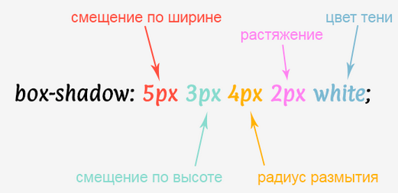
Свойство box- shadow

Slide 44
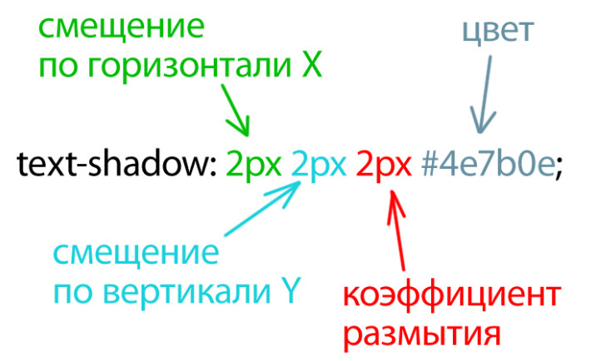
Свойство text-shadow

Slide 45
Управление фоном: фоновый цвет
background-color: | red;
background-color: | #FF0000;
background-color: | rgb(255, | 0, | 0);
background-color: transparent;

Slide 46
Управление фоном: фоновое изображение
background-image: none;
background-image: url('add.png');

Slide 47
Управление фоном: фоновое изображение
background-image: url('add.png');
background-position: top right;

Slide 48
Управление фоном: фоновое изображение
background-image: url('add.png');
background-position: bottom left; background-position: 20px 15px;

Slide 49
Управление фоном: фоновое изображение
background-image: url('add.png');
background-position: 20px 15px; background-size: 50px 50px;

Slide 50
Свойство background-size
auto
По умолчанию, исходный размер изображения
значение
Например, 10px 20px — для ширины и высоты
cover
Растягивание фона на весь блок, части фона могут быть скрыты за блоком
contain
Масштабирование фона так, чтобы он целиком поместился внутри блока, могут возникать поля

Slide 51
Свойство background-repeat
background-repeat: no-repeat;

Slide 52
Свойство visibility
visible
По умолчанию, элемент видим
hidden
Элемент скрыт, но занимает место

Slide 53
Свойство opacity (непрозрачность)
число от 0.0 до 1.0
По умолчанию, 1.0

Slide 54
Свойство list-style
list-style: none;

Slide 55
Свойство cursor
cursor: pointer;

Slide 56
Свойство outline
outline: 1px solid red;

Slide 57
Валидатор CSS
https://validator.w3.org/
https://jigsaw.w3.org/css-validator/

Slide 58
Правила
CSS code-style
Порядок стилей
Сначала позиционирование, потом свойства блочной
модели, затем — работа со шрифтом и текстом, далее
— оформление, и в самом конце — анимации
Установка стилей при помощи классов
Имена классов должны соответствовать сути и быть на английском языке
Запрещается использовать !important

Slide 59
Правила
CSS code-style
Порядок стилей
Сначала позиционирование, потом свойства блочной
модели, затем — работа со шрифтом и текстом, далее
— оформление, и в самом конце — анимации
Установка стилей при помощи классов
Имена классов должны соответствовать сути и быть на английском языке
Запрещается использовать !important

